Slide 1
ダメージオブジェクトクラス
クラス化応用

Slide 2
ダメージを受ける（ノックバック処理が発生する）オブジェクトについて、ノックバック処理をクラス化して継承させる。
BaseVectorに、ノックバック処理も入れもいい感じがするけど、それぞれの機能を考えると、分けても問題ない。
むしろ、全てBaseVectorに何でも入れると、どんどん巨大な基底クラスになってしまう。
そこで、一部の機能を別なクラスとして定義する。
BaseVectorは「全オブジェクトが必要なモノ」だけを入れる。
HPやダメージなど、一部のオブジェクトだけ必要な機能は別クラスに切り出す。
『基本機能と、特定の役割を持つ機能を分離する』

Slide 3
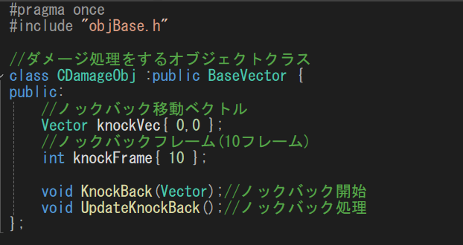
新しく『damageObj.h』と『damageObj.cpp』を作る
damageObj.h

Slide 4
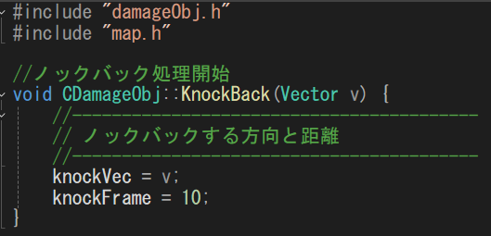
damageObj.cpp
現在は、knockFrameは、定義する時に１０で初期化している。
ここでも設定ができる。

Slide 5
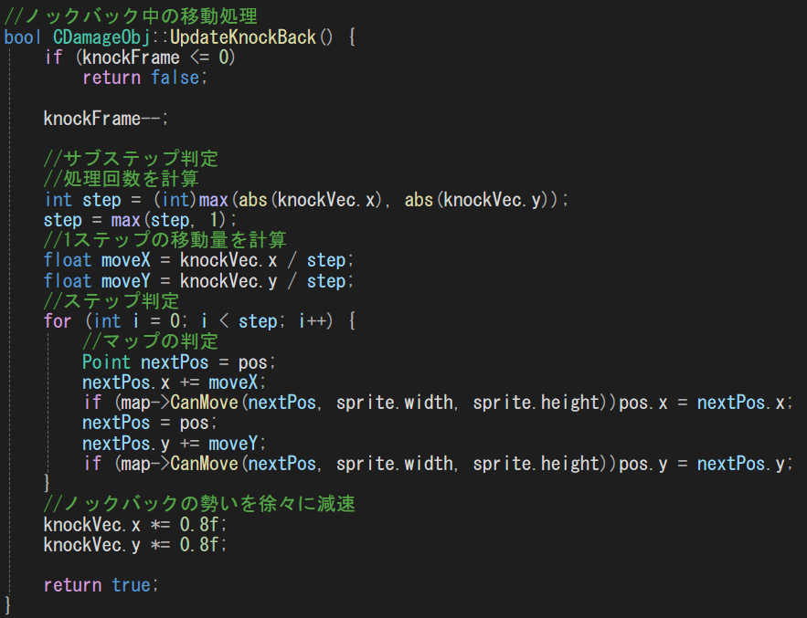
damageObj.cpp

Slide 6
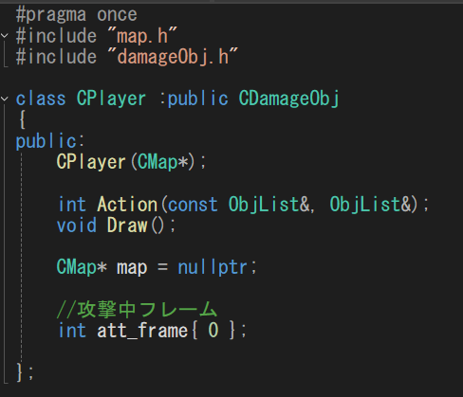
player.h
playerクラスの継承をダメージオブジェクトクラス(CDamageObj)にする
ここまでで、実行して動きに問題がないかチェック
knockVec と knockFrameは、CDamageObj
クラスで定義しているので不要。Playerクラスから
削除する。

Slide 7
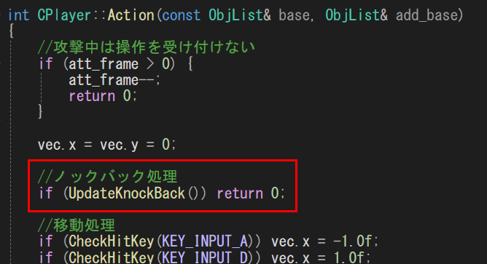
CPlayer::Action( )を変更
ノックバック処理を書き換える。

Slide 8
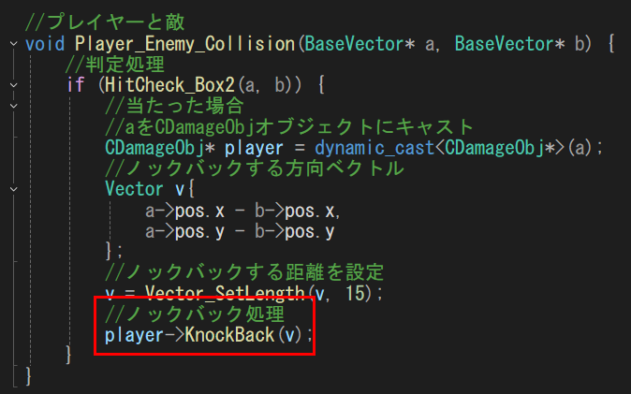
CollisionUpDate.cpp
ここまででノックバックを処理分離完了。実行をして、動作確認

